Slide 2
Deutschlands größter Fachdistributor für Mess- und Prüftechnik.
Alles unter einem Dach
Über 150 Experten
Die größte Auswahl
Die stärksten Marken
Über 25.000 Produkte erhältlich
Webshop 24/7 geöffnet
1.500 m² Lagerfläche in Reutlingen
24.000 Pakete im Jahr 2023
Reparatur- und Kalibrierservice

Slide 3
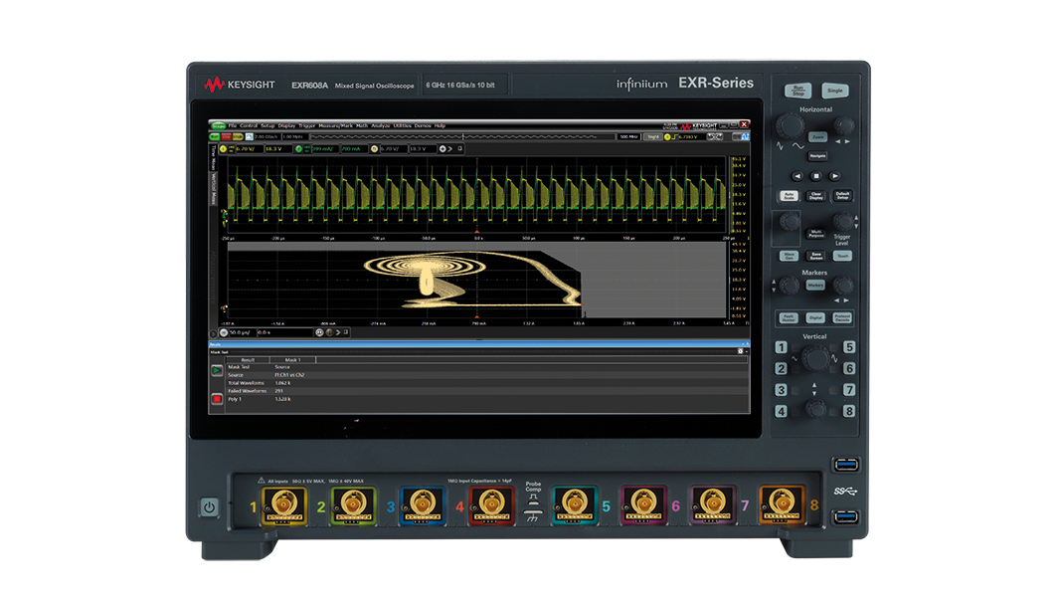
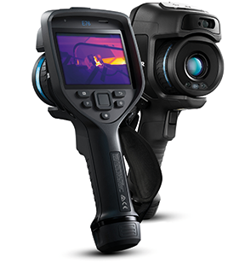
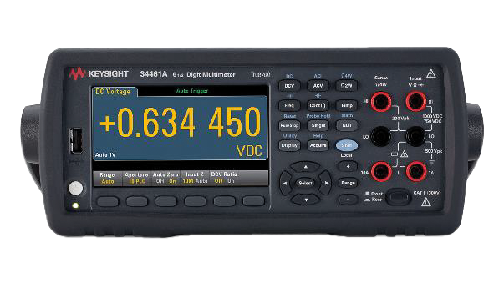
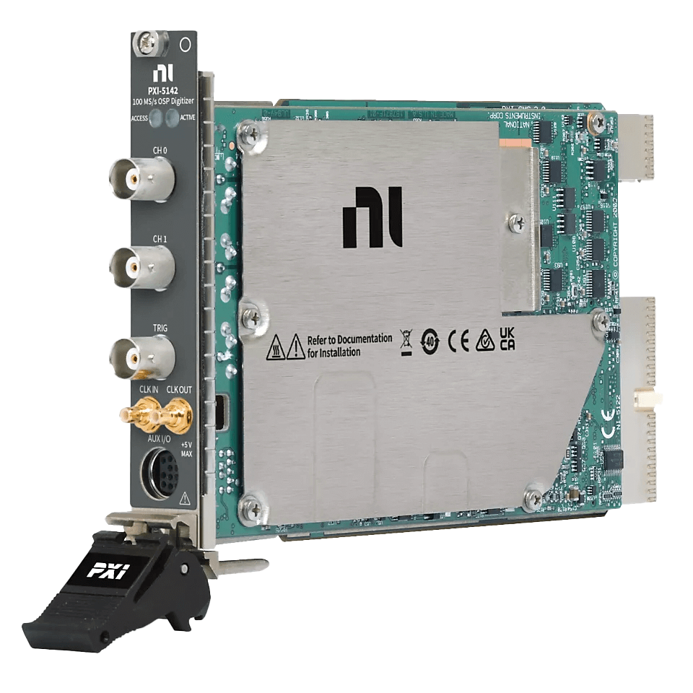
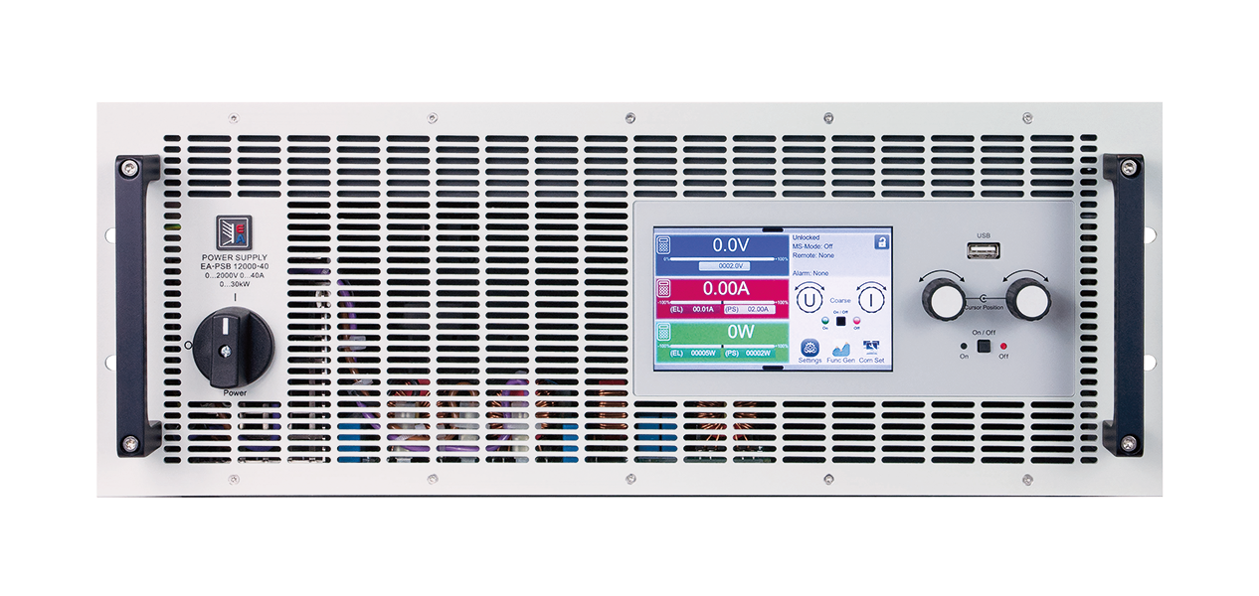
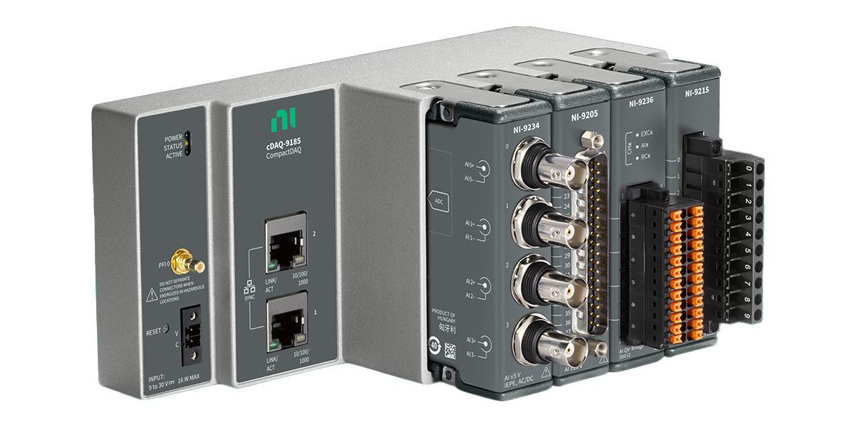
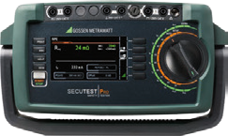
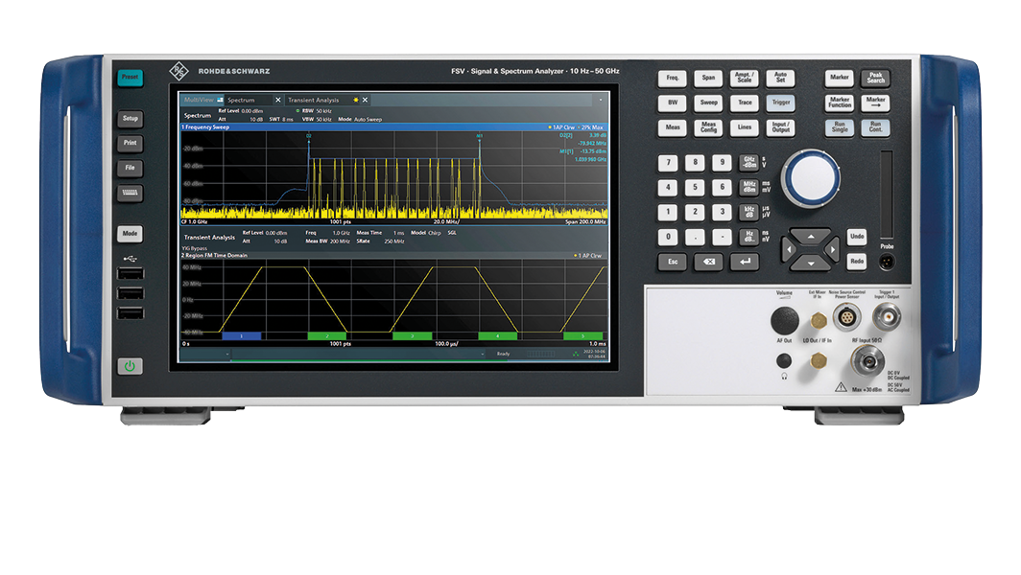
Vier Bereiche. Unter einem Dach.
Elektronische Mess- und Prüftechnik
Power Messtechnik
High-End Test & Messtechnik
Modulare Messtechnik

Slide 4
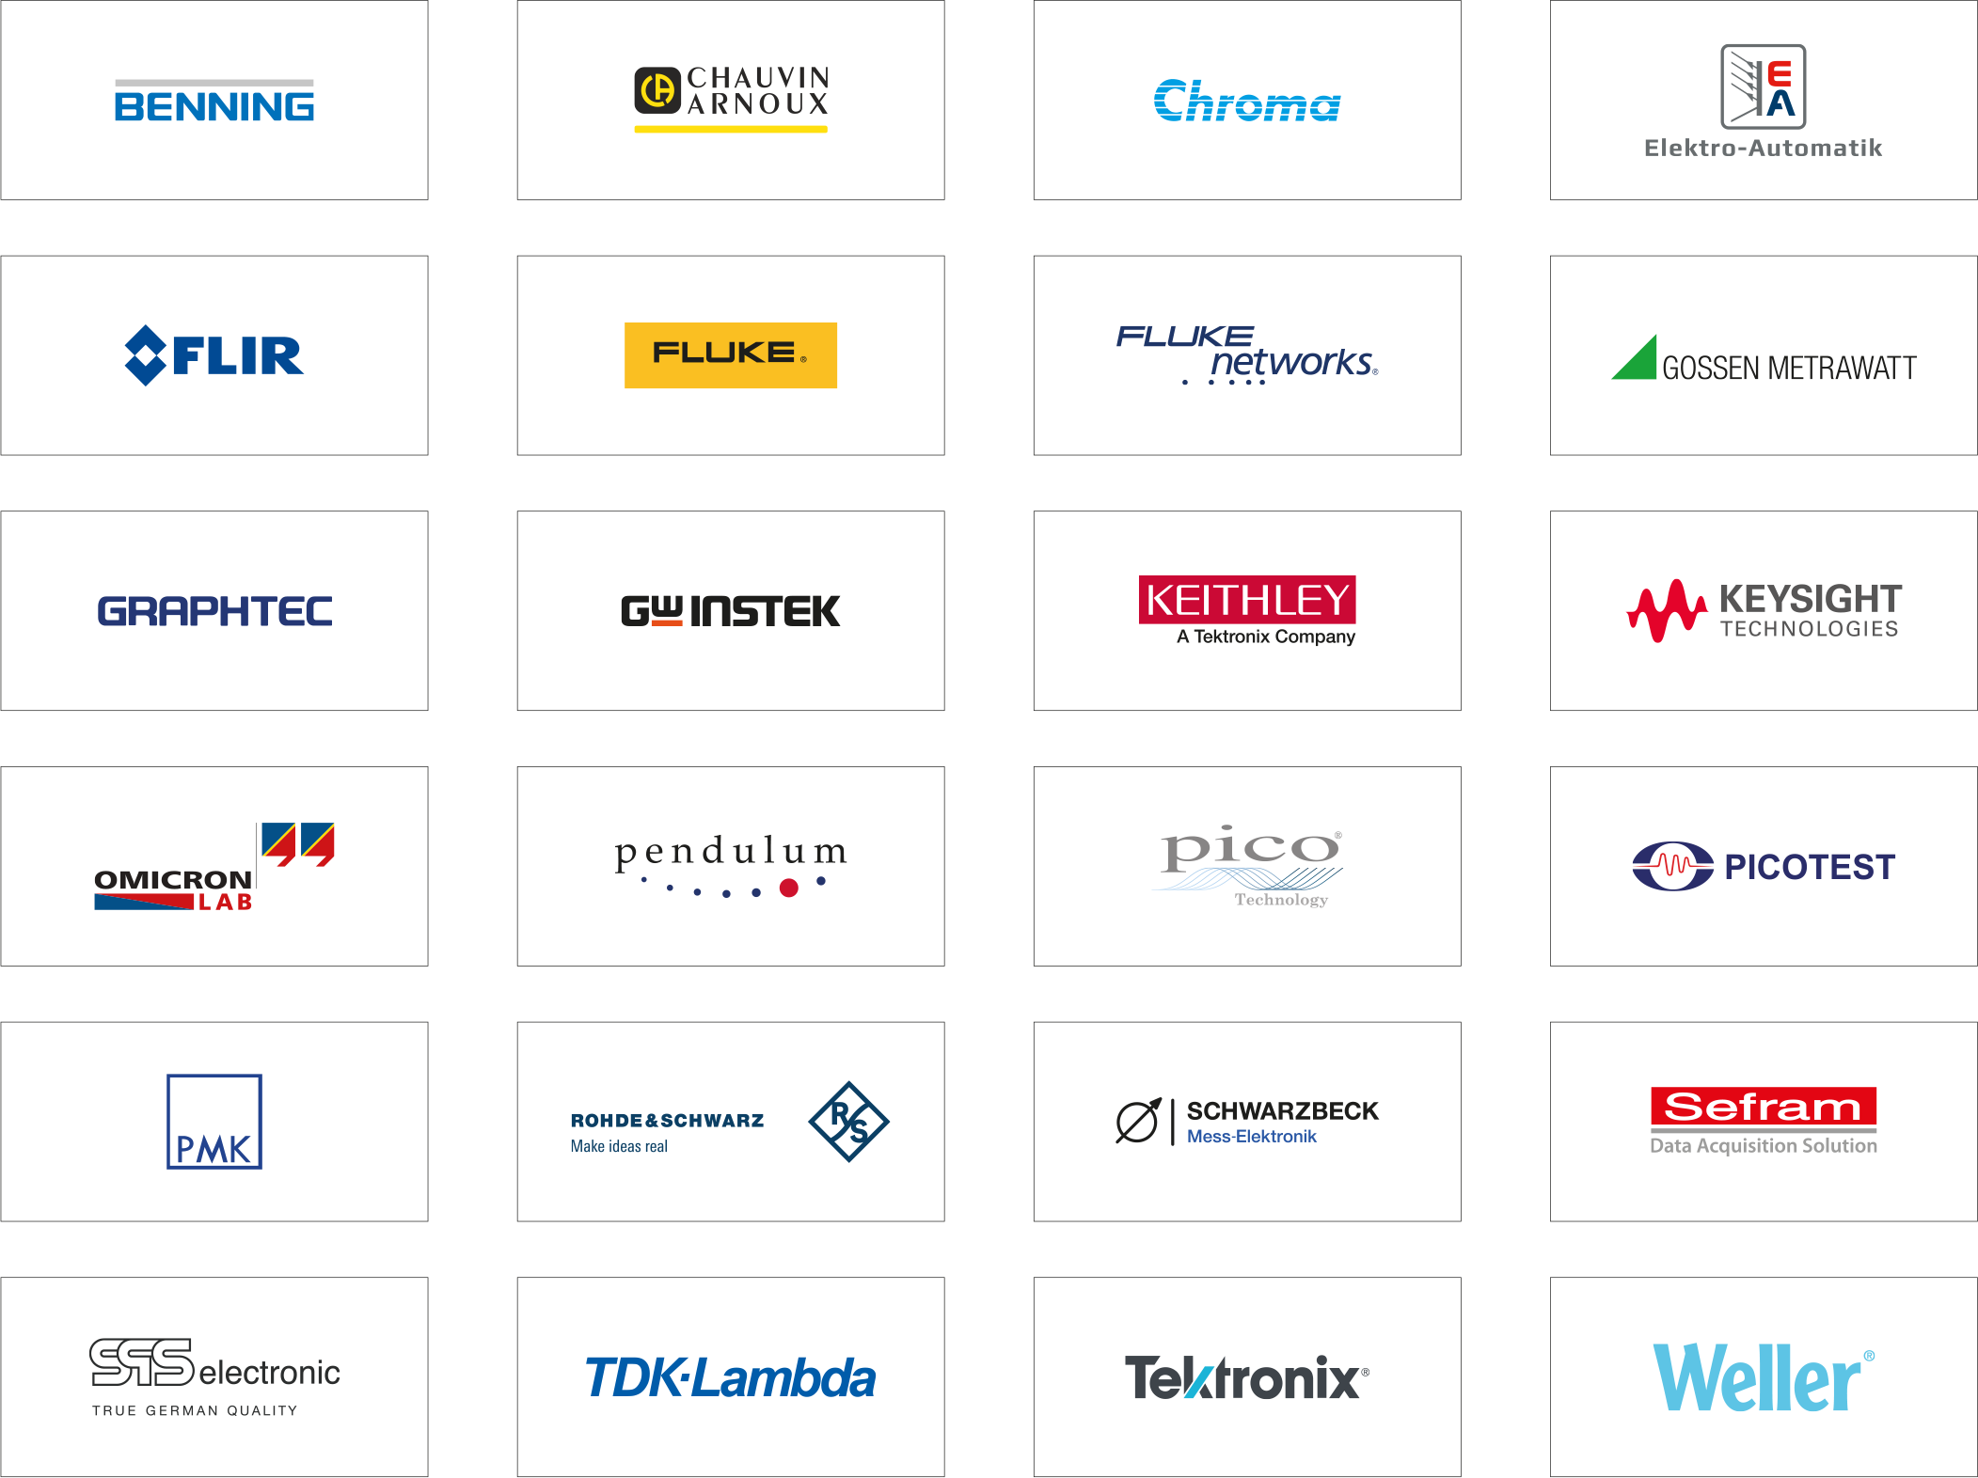
Wir haben die stärksten Marken. Doch bleiben unabhängig.
Über 50 Hersteller im Programm
Regelmäßige Portfolio-Erweiterung
Langjährige Partnerschaften
Enger fachlicher Austausch
Alle Marken unter: >>> www.datatec.eu/marken

Slide 5
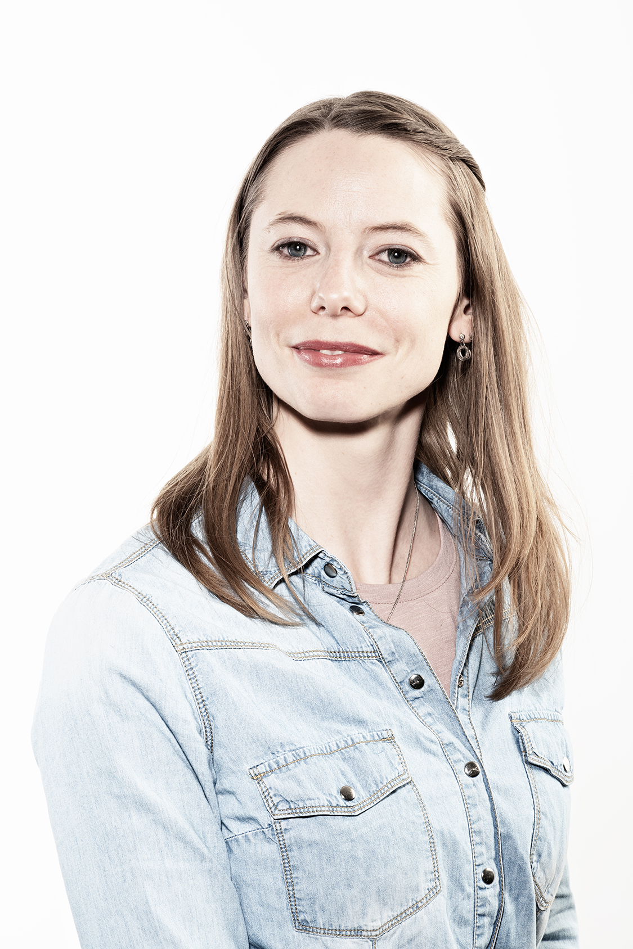
#messbaregröße
dataTec macht den Unterschied.
Lösungen: Wir verkaufen nicht nur Geräte, sondern lösen Messaufgaben.
Beratung: Wir beraten herstellerunabhängig. Damit Sie es auch bleiben.
Klarheit: Wir fachsimpeln nicht. Und kennen trotzdem alle Details.
Leidenschaft: Wir lieben Herausforderungen. Seit über 35 Jahren.
Zwei Welten, ein Versprechen: Die beste Lösung für Sie
online
offline

Slide 6
Aufgabe besprechen.
Lösung bekommen.
#messbaregröße in der Lösung Ihrer Messaufgabe
Vorauswahl treffen.
Vor Ort ausprobieren.
#messbaregröße durch über 20 Experten, die persönlich Sie besuchen
Online finden.
Direkt bestellen.
#messbaregröße bei der Auswahl im Webshop
Fachlich weiterbilden.
Selbst weiterkommen.
#messbaregröße in der Weiterbildung mit der dataTec Akademie
online
online
online
online
offline
offline
offline

Slide 7
Voraussicht
Seit 1985 denken wir immer einen Schritt weiter und wurden so führende Experten.
Verlässlichkeit
dataTec ist ISO 9001:2015 (QMS) zertifiziert, was uns zum zuverlässigen Partner macht.
Verantwortung
Wir unterstützen soziale Projekte und lassen andere an unserem gemeinsamen Erfolg teilhaben.

Slide 8
Deutschlandweit für Sie im Einsatz.
Bei Interesse melden Sie sich gerne:
+49 7121 / 51 50 50
info@datatec.eu
#messbaregröße

